Slide 1
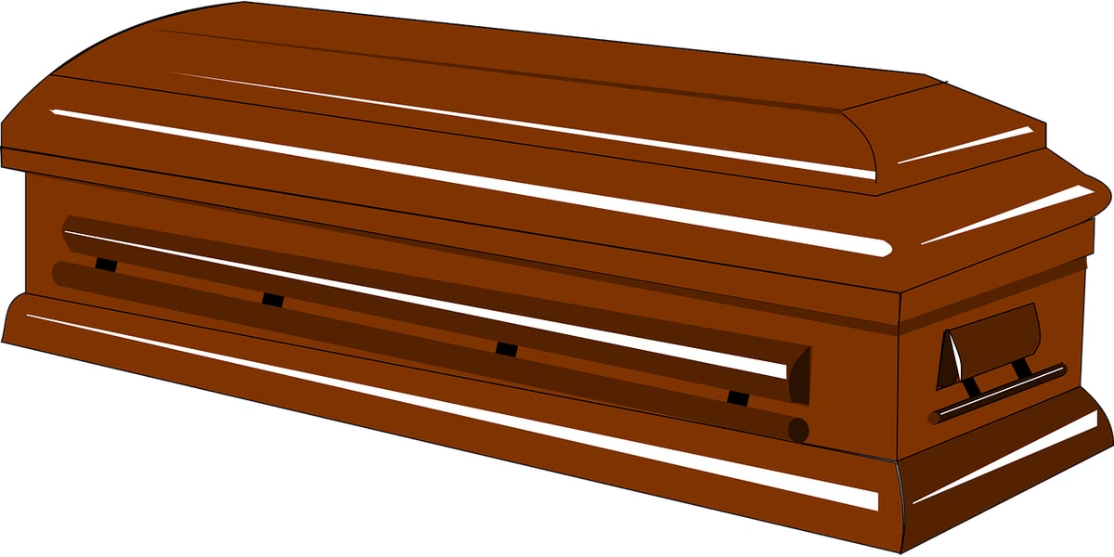


An Toàn Lao Động Trong Sản Xuất Quan Tài
Bản quyền thuộc An Toàn Nam Việt

Slide 2

Thực Trạng An Toàn Lao Động
Giảm Số Vụ
Số vụ tai nạn lao động giảm 7,09% so với cùng kỳ năm 2023.
Giảm Số Người Bị Nạn
Số người bị nạn giảm 6,04% so với cùng kỳ năm 2023.
Tăng Số Người Bị Thương Nặng
Số người bị thương nặng tăng 3,32% so với cùng kỳ năm 2023.

Slide 3
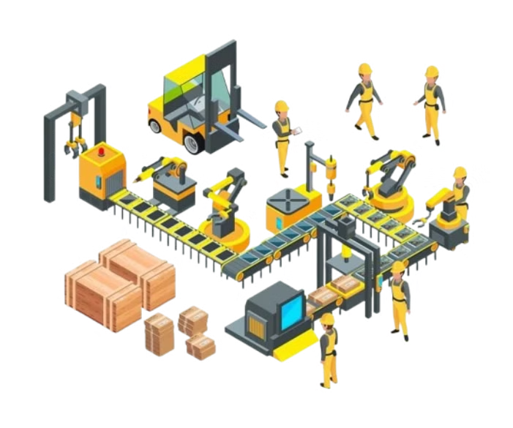
I. Công đoạn Cắt Gỗ
Nguy Cơ
Tai nạn nghiêm trọng với máy móc, thiết bị
Gặp phải các vấn đề về hô hấp, da liễu hoặc ngộ độc
Bị kẹt, điện giật hoặc cháy nổ.
Nguyên Nhân
Thiếu đào tạo
Hít quá nhiều bụi và hóa chất tránh mối mọt trong gỗ
Thiết bị không đảm bảo an toàn
Biện pháp
Công nhân sẽ tiến hành cắt gỗ thành các kích thước phù hợp bằng các máy móc, thiết bị chuyên dụng
Đào tạo người lao động
Trang bị đầy đủ thiết bị bảo hộ
Bảo dưỡng định kỳ máy móc, thiết bị

Slide 4



II. Công đoạn Lắp Ráp
Đặc điểm công việc: Các mảnh gỗ đã được cắt theo kích thước và xử lý trước đó sẽ được ghép lại với nhau theo bản thiết kế chi tiết. Việc ghép nối này sử dụng các công cụ như đinh, vít và keo dán gỗ để đảm bảo các mối nối chắc chắn và bền bỉ.
Các dạng tai nạn
Gặp phải các chấn thương thân thể
Kích ứng da hoặc mắt, ngộ độc hóa chất
Mắc phải các bệnh về xương khớp
Nguyên nhân
Sử dụng công cụ không đúng cách hoặc không tuân thủ các quy định an toàn
Thiếu thiết bị bảo hộ
Phải tiếp xúc với keo dán gỗ và các hóa chất
Tư thế làm việc không thoải mái
Hệ thống thông gió kém

Slide 5

III. Công đoạn Chà Nhám Và Sơn Phủ
Đặc điểm công việc: giúp loại bỏ các khuyết điểm nhỏ trên bề mặt gỗ, như vết xước hoặc những mảnh vụn còn sót lại.
Sau đó, các lớp sơn được phủ lên để bảo vệ và tạo nên vẻ ngoài hoàn thiện cho quan tài
1
Bụi Gỗ
Khi chà nhám, bụi gỗ mịn có thể bay vào không khí, gây ra các vấn đề về hô hấp nếu hít phải. Cần trang bị đầy đủ thiết bị bảo hộ lao động.
2
Thiết bị
Tai nạn như cắt vào tay, điện giật hoặc cháy nổ nếu không được sử dụng đúng cách hoặc không được bảo dưỡng định kỳ. Người lao động thiếu kinh nghiệm hoặc không được đào tạo đầy đủ về an toàn lao động dễ mắc phải những sai lầm.
3
Hóa chất
Gặp phải các phản ứng dị ứng, bỏng da hoặc ngộ độc nếu tiếp xúc trực tiếp với da hoặc hít phải. Đồng thời cũng có thể chóng mặt, buồn nôn và tổn thương gan nếu tiếp xúc lâu dài.

Slide 6




IV. Công đoạn Kiểm Tra Chất Lượng
Cạnh Sắc Nhọn
Sử dụng găng tay bảo hộ để tránh bị cắt hoặc trầy xước.
Nâng Xoay
Thực hiện kỹ thuật nâng, xoay an toàn để tránh chấn thương cơ học.
Không Gian
Không gian làm việc rộng rãi, gọn gàng, đủ ánh sáng.

Slide 7

Quy định chung
1
Huấn luyện ATLD
Tổ chức các khóa huấn luyện an toàn lao động định kỳ cho công nhân.
2
Bảo trì thiết bị
Thường xuyên kiểm tra và bảo dưỡng máy móc, thiết bị sản xuất.
3
Thiết bị bảo hộ
Cung cấp và đảm bảo sử dụng đúng các thiết bị bảo hộ cá nhân.
4
Môi trường
Duy trì không gian làm việc sạch sẽ, thoáng mát và đủ ánh sáng.

Slide 8

Xử lý tình huống khẩn cấp
1
Dừng máy
Ngay lập tức dừng hoạt động của máy móc khi xảy ra tai nạn.
2
Sơ cứu
Thực hiện sơ cứu ban đầu cho người bị nạn nếu cần thiết.
3
Gọi cấp cứu
Liên hệ dịch vụ y tế khẩn cấp nếu tình trạng nghiêm trọng.
4
Báo cáo
Thông báo cho quản lý và lập báo cáo chi tiết về sự cố.

Slide 9
Tài liệu tham khảo
1
Bài kiểm tra ATLD nhóm 3
Trắc nghiệm an toàn lao động nhóm 3
2
Bảng báo giá huấn luyện ATLD
Xem chi tiết
3
Tải về tài liệu (download)
Download tài liệu huấn luyện an toàn lao động sản xuất quan tài

